Slide 1
AMPLIAÇÃO DO CONCEITO DE USO RACIONAL DA ÁGUA: PROPOSTA PARA A EDUCAÇÃO AMBIENTAL NO SANEAMENTO
Autores:
José Geraldo Ferreira
Ana Lúcia Floriano Rosa Vieira
Luis Antonio dos Santos
Wellington Cabral João

Slide 2
Introdução
O presente trabalho expõe a evolução do conceito de Uso Racional da Água (URA) ocorrida durante a realização pelos educadores ambientais do Programa REAGUA (2012-2016) e do Programa CASA (2016 até hoje), ambos realizados na SANASA, Concessionária de Água de Campinas. O trabalho, também, destaca a relevância desta evolução para os trabalhos de Educação Ambiental (EA) da Concessionária, para um trabalho sócio técnico.

Slide 3
Introdução
Os trabalhos realizados, hoje, buscam apresentar aos munícipes, que estes também são protagonistas no sistema e não, apenas, meros usuários. O conceito de URA ampliado somando o Uso Responsável da Água e o Lançamento Consciente do Esgoto, enriquece e auxilia a compreensão dos usuários de sua relevância na dinâmica do saneamento. Esta perspectiva pode ajudar as pessoas a entenderem a relevância de todos no cuidado coletivo da água em todas as suas formas.

Slide 4
Objetivo
Objetivo e Objetivos Específicos
O objetivo deste trabalho é o de apresentar como se deu a evolução dos trabalhos que partiram durante a realização do REAGUA (2012 – 2016) com enfoque na redução de desperdício de água, para a perspectiva do ciclo que a água desenvolve em todo o saneamento municipal.
Objetivo Específico é mostrar que todos podemos ganhar com essa perspectiva e com práticas de sensibilização em todo o ciclo que a água desenvolve no saneamento.

Slide 5
Material e métodos
Em 2012, iniciou-se o Programa de Uso Racional da Água em Escolas Públicas – REAGUA que contemplou 200 escolas públicas do município e teve como objetivo a redução de consumo em no mínimo 25%, utilizando tecnologias da Engenharia e da EA, ao final a redução chegou a 60,9%.
Projeto financiado a fundo perdido pelo Banco Mundial destinado a regiões com criticidade hídrica e que foi realizado pelos próprios funcionários da SANASA.

Slide 6
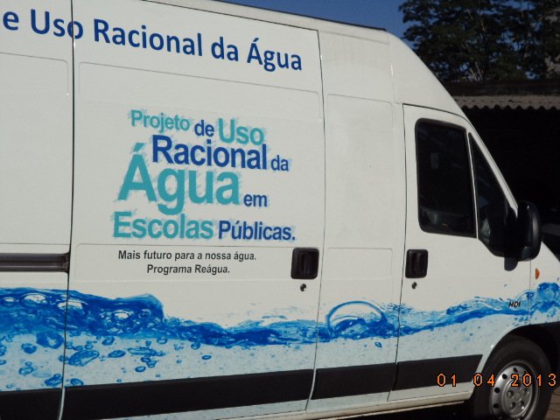
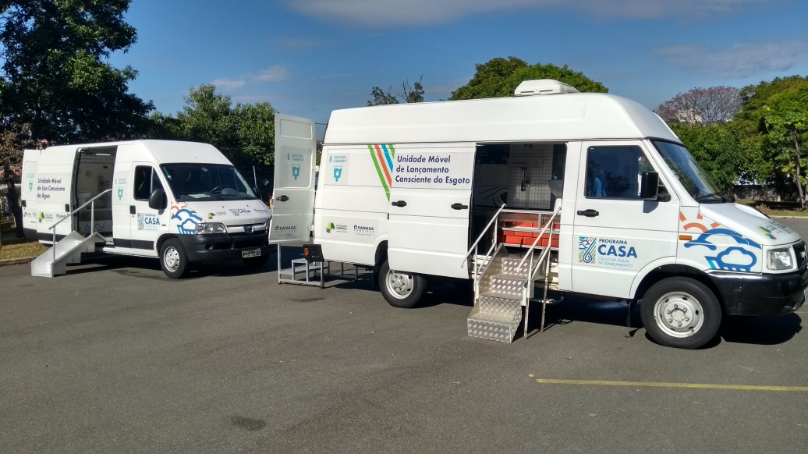
Material e métodos
Em 2016, com o final do Programa REAGUA a equipe de EA iniciou um novo projeto através da junção de suas ações de uso responsável da água, com a equipe de lançamento consciente de esgoto que pertencia a outra coordenadoria. Surgiu assim o Programa Ciclo da Água no Saneamento – CASA.

Slide 7
Material e métodos
Em 2016, iniciou-se apenas com a exposição das unidades móveis em escolas, mas aos poucos, graças à sua versatilidade, as exposições passaram a ser direcionadas a outros locais tendo como primícia a ideia de que onde há pessoas há clientes para o Programa CASA.
Aos poucos as atividades foram ampliadas e adicionados ao Programa com palestras e cursos.

Slide 8
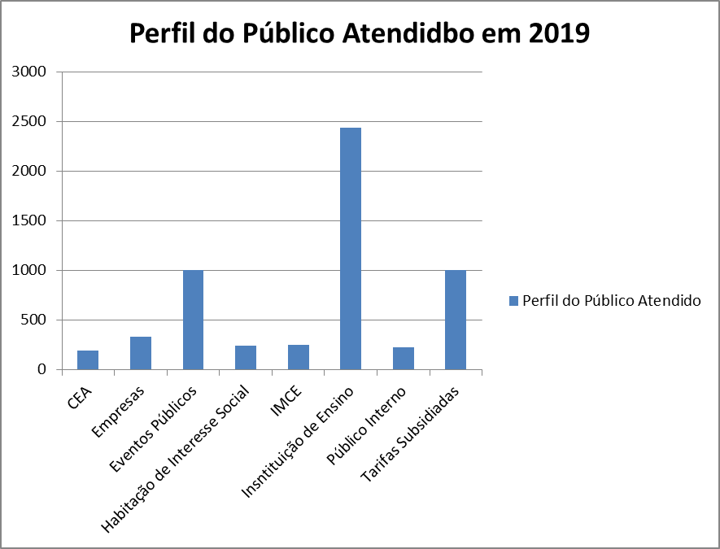
Resultados e discussão
Em 2019, período pré-pandemia, as atividades desenvolvidas pelo Programa CASA se direcionava a públicos diversos. Destacamos trabalhos realizados em locais com alto Índice de Manutenção Corretiva de Esgoto - IMCE.

Slide 9
Resultados e discussão
Resultados atividades de 2022, estão todas ligadas ao mau uso da rede de esgoto e seus impactos.

Slide 10
Conclusões
Trabalhos com um viés amplo do Uso Racional da Água, como o que ocorre com o Programa CASA ,é magnifico e apaixonante, que não deixa quem nela se aventura desistir. Aprende-se e conhece muito e melhor uma cidade, o saneamento e a realidade dos munícipes, é estimulante o fato de fazer mais e melhor o seu ofício, pois neste trabalho fica muito claro que estamos servindo a uma comunidade, e que este serviço tem por meta garantir a qualidade e o bem estar de inúmeras vidas, mesmo que em muitos momentos eles não enxerguem.

Slide 11
Referências
SANTOS, L. A.; e Cols. (2019). Educação Ambiental Através da Ludicidade: Uma Proposta para o Saneamento; Exposição de Experiências Municipais em Saneamento, Cuiabá - MT. 49ª. Assembleia Nacional da ASSEMAE. 2019, 14p.
VIEIRA, A. L. F. R.; e Cols. (2017). Ciclo da Água no Saneamento - Oficina com laboratórios móveis de uso consciente da água e lançamento de esgoto; In: XXI EXPOSIÇÃO DE EXPERIÊNCIAS MUNICIPAIS EM SANEAMENTO, Campinas – SP. 47ª. Assembleia Nacional da ASSEMAE. 2017, 12p.

Slide 12
Agradecimentos
Agradeço a equipe do Programa CASA da SANASA, em especial a Ana Lúcia e José Geraldo, aos colaboradores da SANASA e todos os envolvidos para realização da ASSEMAE.

Slide 13
OBRIGADO!
Luis Antonio dos Santos
programacasa@sanasa.com.br

Slide 14
Nome
Cargo/Função
Telefone • e-mail

